Slide 1
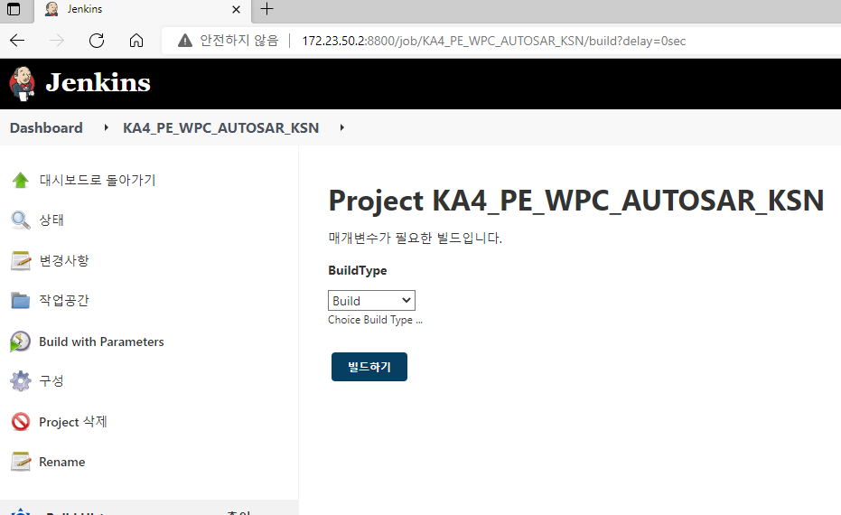
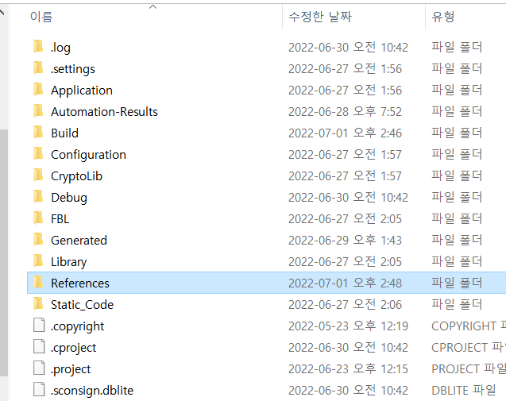
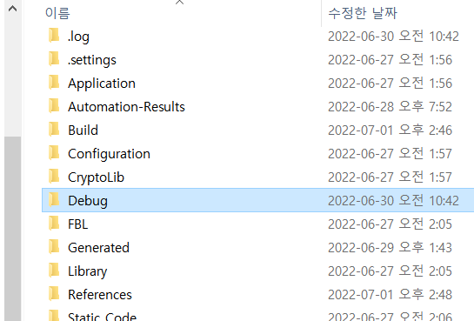
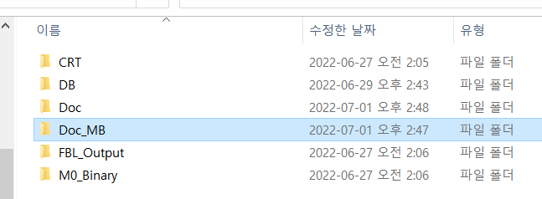

Slide 2



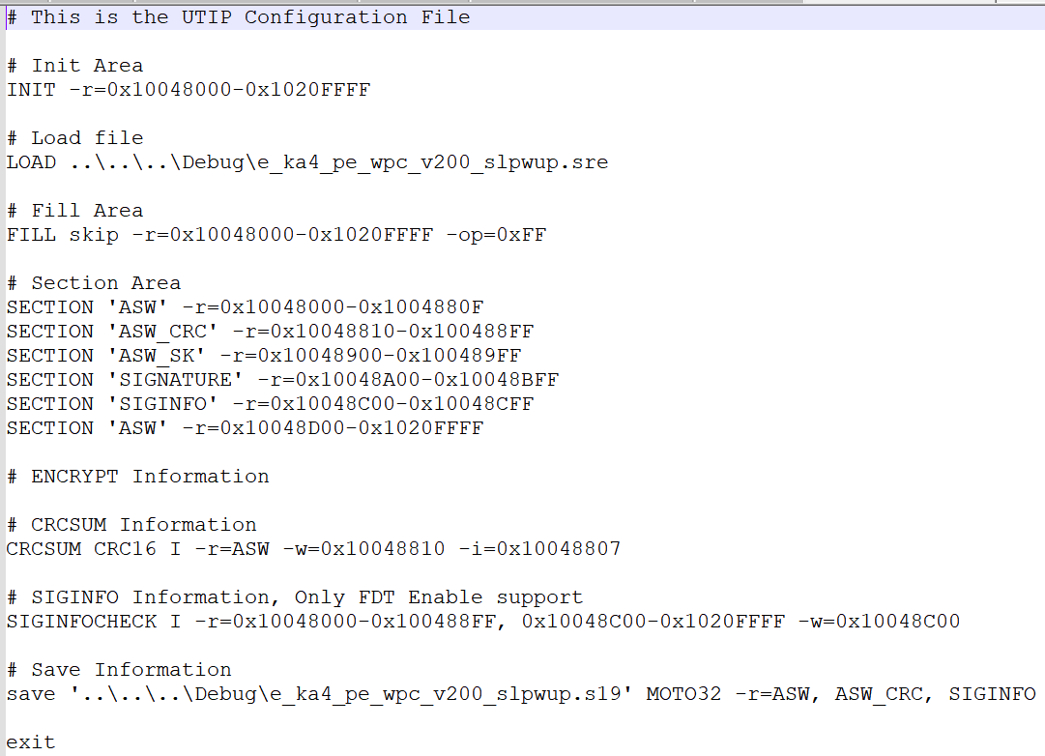
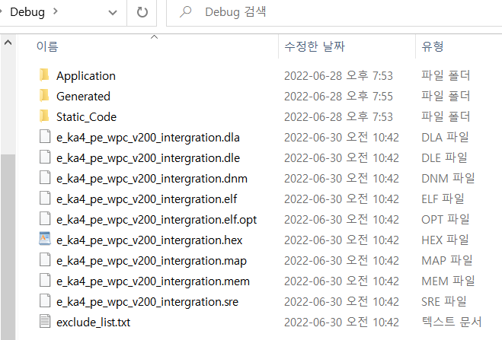
② 클릭
⑤ 실행
① 클릭
③ 클릭
④ 열기
Hex 파일 경로 변경
Utp로 변환된 .s19 파일 생성
Hex 파일 경로 변경

Slide 3


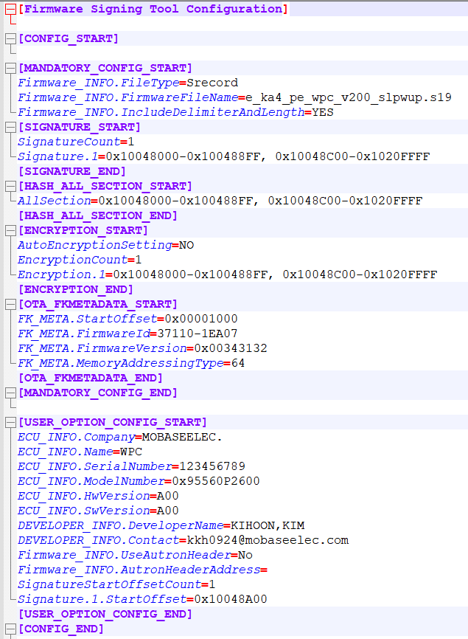
② 열기
① 클릭
Hex 파일 경로 변경
파트넘버 변경

Slide 4





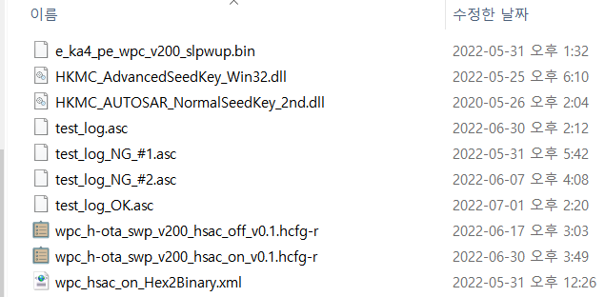
② 클릭
① 클릭
FW 전자서명 신청
FW 전자서명 발급

